Slide 1
Зачем живые организмы запасают питательные вещества?

Slide 2
Актуализация знаний:
Что такое питание?
Какие питательные вещества вы знаете?
Как живые организмы могут получать питательные вещества?
От чего зависит количество необходимой пищи?
Все ли питательные вещества расходуются организмом?

Slide 3
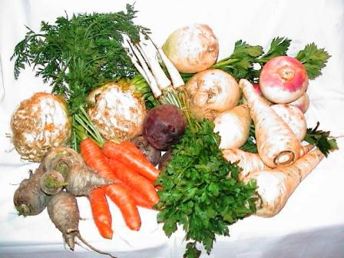
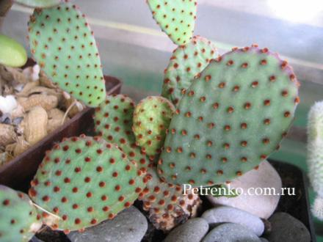
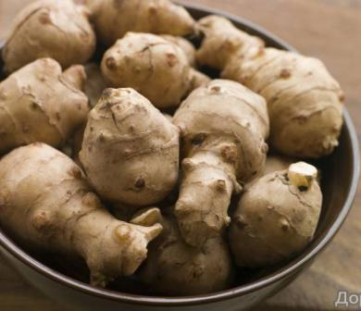
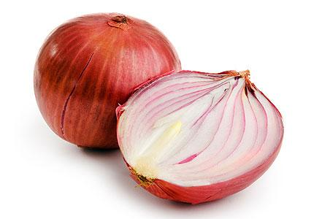
В какой части растений могут запасаться питательные вещества?

Slide 4
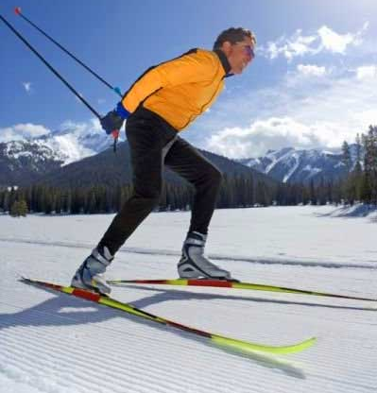
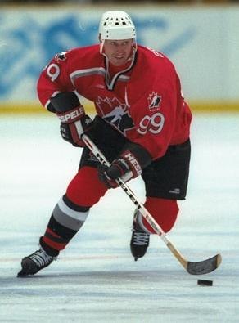
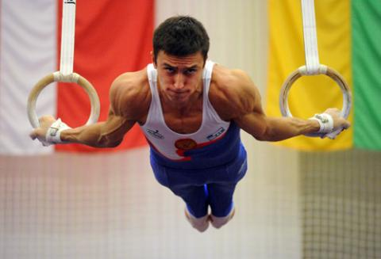

Slide 5
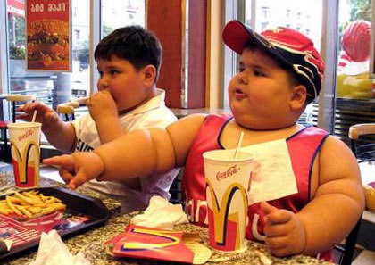

Slide 6
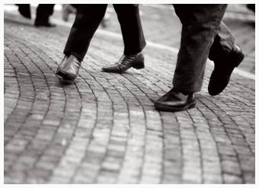
Живые организмы запасают питательные вещества, необходимые для жизнедеятельности

Slide 7
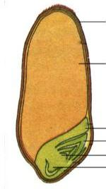
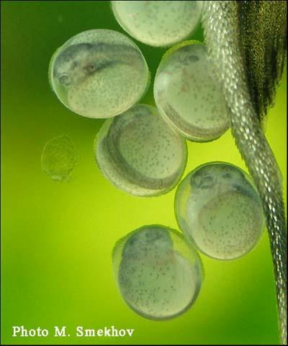
Запас питательных веществ
Зародыш

Slide 8
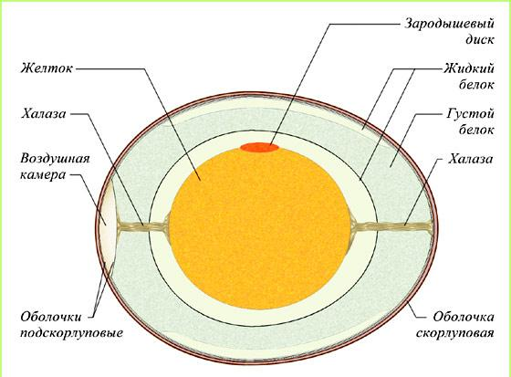
Строение яйца курицы

Slide 9
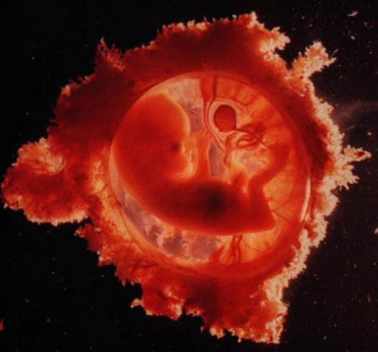
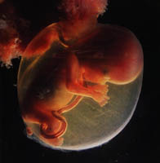
Плод в организме матери
12 недель
16 недель

Slide 10
Живые организмы запасают питательные вещества, чтобы обеспечить ими развивающийся зародыш или новый организм

Slide 11
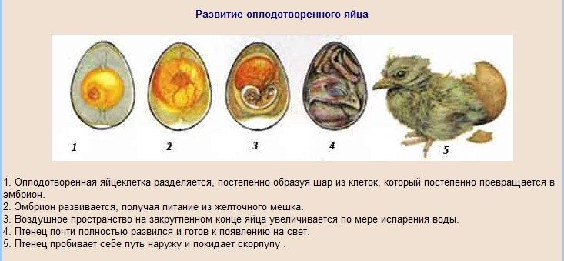
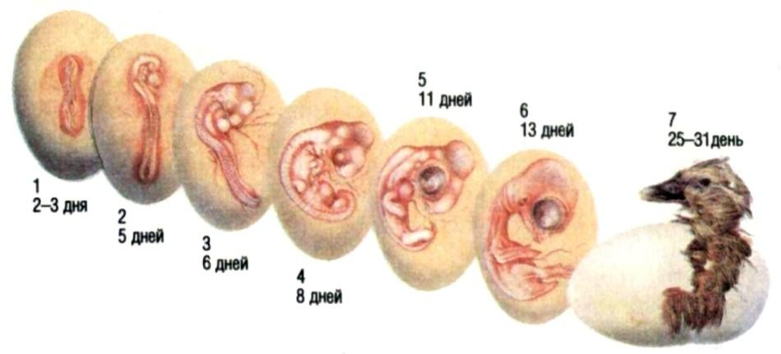
Из зародыша развивается новый организм

Slide 12
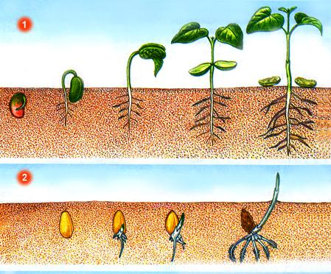

Slide 13
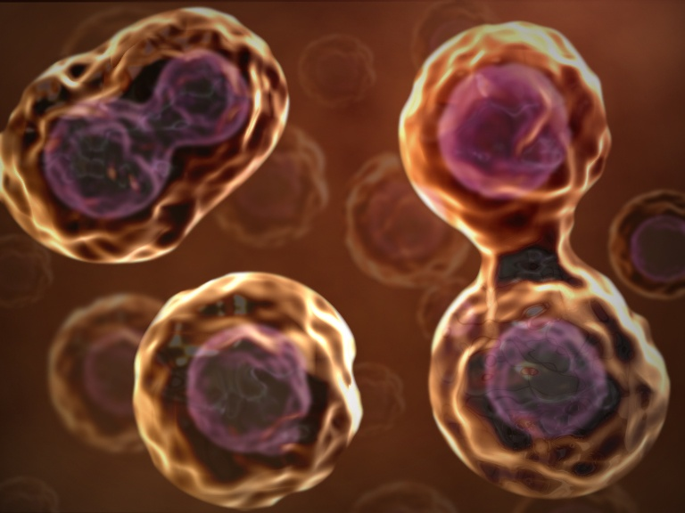
В основе роста организмов лежит деление клеток

Slide 14
Клетка
Ткани
Органы

Slide 15
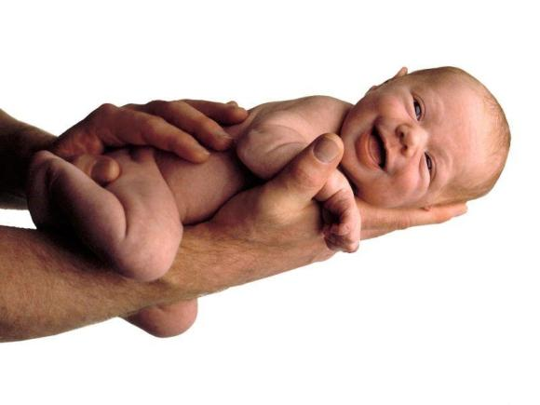

Slide 16
Питательные вещества должны поступать в клетки непрерывно

Slide 17
http://xn----ctbsb0abqir0d.xn--p1ai/ovoschi_v_zaschischennom_grunte/korneplody
http://www.dorus.ru/food/vegetables/topinambur-klubni_833987.html/
http://ebiology.ru/botanika/organy-rasteniya-semya/
http://www.israquarium.co.il/ru/Article/Sturisoma%20panamense.html
http://www.balatsky.ru/AVES/ovo.htm
http://parrots.ru/forum/viewtopic.php?t=13232

